Slide 1
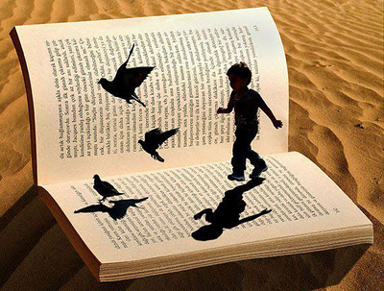
Il testo poetico: le figure retoriche di suono

Slide 2
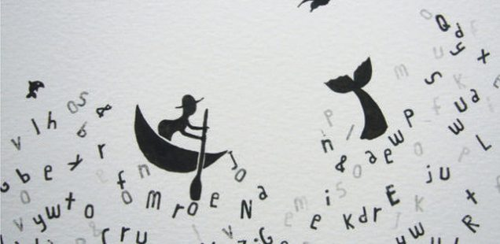
L’ALLITTERAZIONE
Consiste nella ripetizione di parole diverse all’interno di un verso o di versi successivi, di vocali, consonanti o sillabe che hanno lo stesso suono:
Fresche le mie parole ne la sera
Ti sien come il fruscio che fan le foglie.
(Gabriele D’Annunzio)

Slide 3
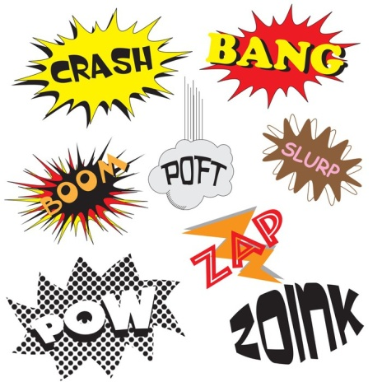
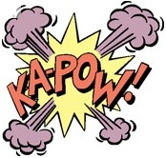
L’ONOMATOPEA
Consiste nell’utilizzare le parole in modo tale da suggerire o riprodurre il suono, il rumore o il verso della cosa o dell’animale che si vuole indicare, non solo con il significato della parola stessa, ma anche con la sua “forma”.
Il tuo trillo sembra la brina
Che sgrigiola, il vetro che incrina
tr, tr, tr, terit, terit.

Slide 4
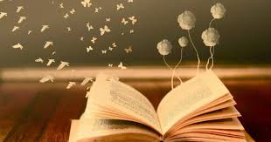
Il testo poetico: le figure retoriche di SIGNIFICATO

Slide 5
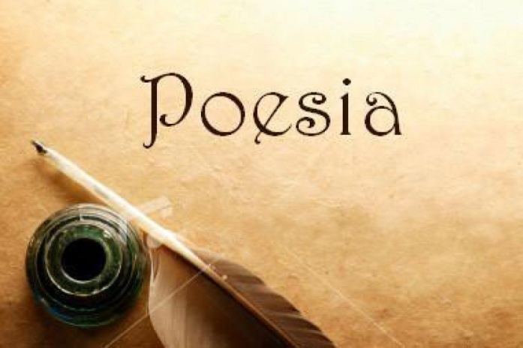
La metafora: è spesso definita come una similitudine abbreviata; in essa il poeta, anziché fare un paragone tra due immagini, presenta un’immagine sola, ossia usa , al posto di una parola, un’altra che ha con essa un rapporto di somiglianza.
Es:”I capelli d’oro”
La personificazione: il poeta attribuisce a cose inanimate o astratte caratteristiche, sentimenti normalmente riferiti alle persone umane:
Es: Pallide stan tutte le case, intorno;
tutte le querce-mute.

Slide 6
La metonimia:
il poeta sostituisce una parola con un’altra, che è legata alla prima da affinità logica e materiale.
Es: Bere un bicchiere.
La sinestesia:
il poeta associa, all’interno di un’unica immagine, nomi e aggettivi appartenenti a sfere sensoriali diverse
Es: Dolce profumo

Slide 7
OSSIMORO : consiste nell’accostare due parole di significato opposto, che si contraddicono a vicenda.
Es: bruciano di neve
ANALOGIA: consiste nell’associare elementi diversi e privi di qualsiasi apparente legame logico:
Es: Le mani del pastore erano un vetro levigato di fioca febbre.

Slide 8
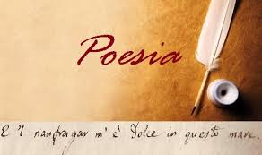
Il testo poetico: le figure retoriche di Ordine

Slide 9
L’ANASTROFE: consiste nell’invertire l’ordine usuale di due parole per motivi ritmici o per mettere in rilievo una determinata parola:
Tindari, mite ti so
Tra larghi colli pensile sull’acqua
(Salvatore Quasimodo)
L’IPERBATO: consiste nel rovesciare l’ordine sintattico normale generalmente per ritardare l’apparizione del soggetto su cui poggia la tensione del discorso. Ha funzione ritmica o di evidenziazione di un termine o viene utilizzato per creare aspettativa:
Siede con le vicine
Su le scale a filar la vecchiarella
(Giacomo Leopardi)

Slide 10
La festa verso l’imbrunire
La festa verso l’imbrunire vado
In direzione opposta della folla
Che allegra e svelta sorte dallo stadio.
Io non guardo nessuno e guardo tutti.
Un sorriso raccolgo ogni tanto
Più raramente un festoso saluto.
Ed io non mi ricordo più chi sono
Allora di morire mi dispiace-
Di morire mi pare troppo ingiusto.
Anche se non ricordo più chi sono.
(Sandro Penna)
Nella poesia a lato sono presenti delle anastrofi. Individuale e sottolineale

Slide 11
Considera il seguente verso. Siamo in presenza della figura retorica d’ordine che si chiama: IPERBATO
Questa bella d’erbe famiglia e d’animali
(Ugo Foscolo)

Slide 12
L’ANAFORA: consiste nella ripetizione di una o più parole all’inizio di più versi consecutivi. E’ utilizzata per sottolineare un concetto o una parola, oppure per creare un ritmo incalzante, ripetitivo:
Per me si va nella città dolente,
Per me si va nell’eterno dolore,
Per me si va tra la perduta gente.
(Dante Alighieri)
Il CHIASMO: consiste nel disporre due coppie di parole, all’interno di una frase, in modo incrociato. Anche questa figura retorica viene usata per richiamare l’attenzione su particolari parole o gruppi di parole:
Ogni canto si arrestò,
e si distinsero i salti gialli
Delle cavallette.
(Paolo Volponi)

Slide 13
Considera i seguenti versi … siamo in presenza di una figura retorica di ordine che si chiama ANAFORA
L’antica fontana
che accolse la luna e le stelle
che accoglie le nevi,
che accoglie le foglie
de le vicine alberelle…
(Sergio Corazzini)

Slide 14
Considera i seguenti versi: Siamo in presenza di una figura retorica d’ordine che si chiama CHIASMO
Trema un ricordo nel ricolmo secchio.
Nel puro cerchio un’immagine ride.
(Eugenio Montale)

